Slide 1
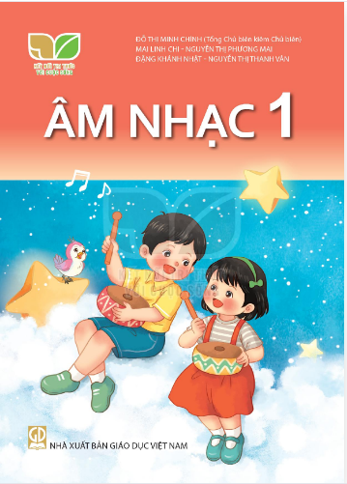

TIẾT 3

Slide 2




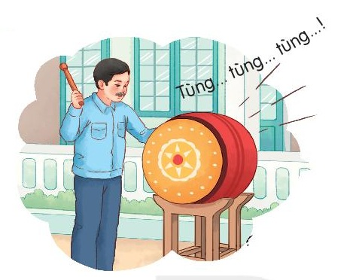



Đây là âm thanh gì?
Tiếng trống trường

Slide 3

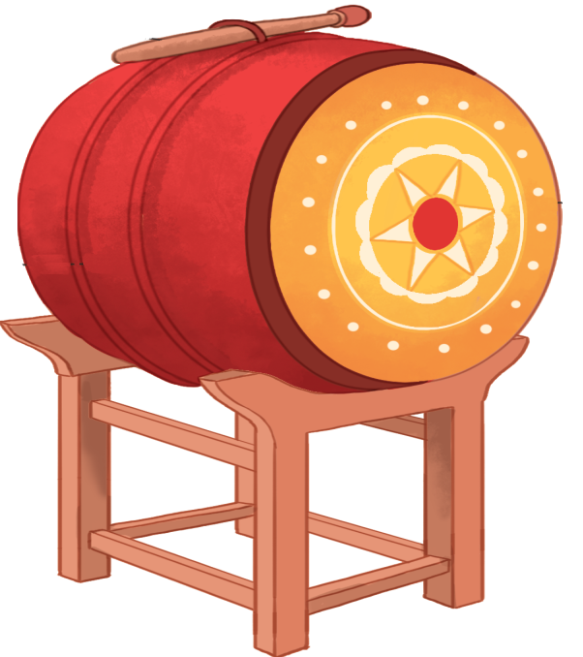
Thường thức âm nhạc:
TRỐNG CÁI

Slide 4

TRỐNG CÁI
CẤU TẠO
Dùi trống
Mặt trống
Thân trống

Slide 5
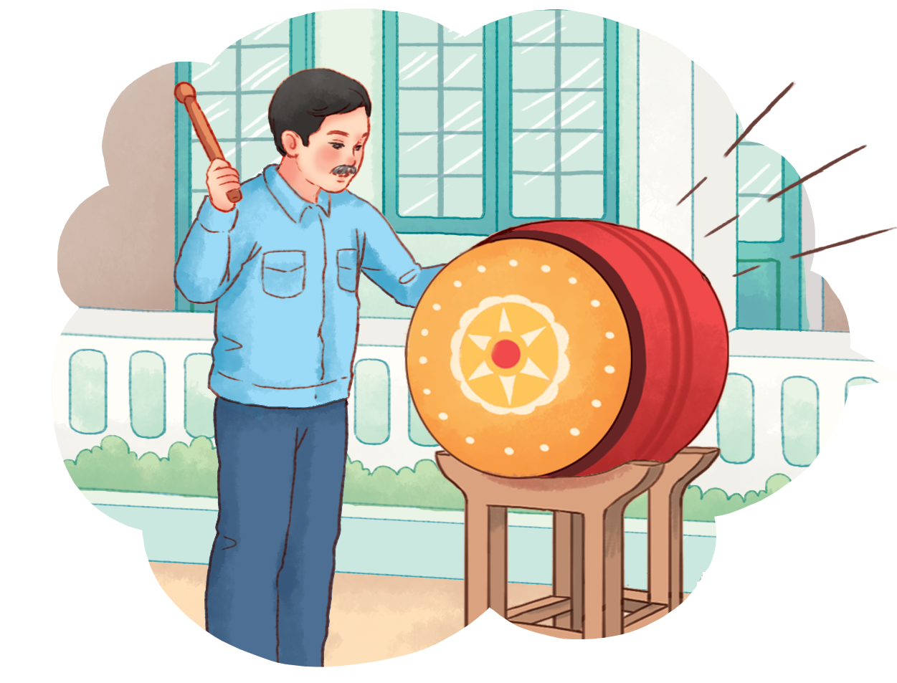

Slide 6
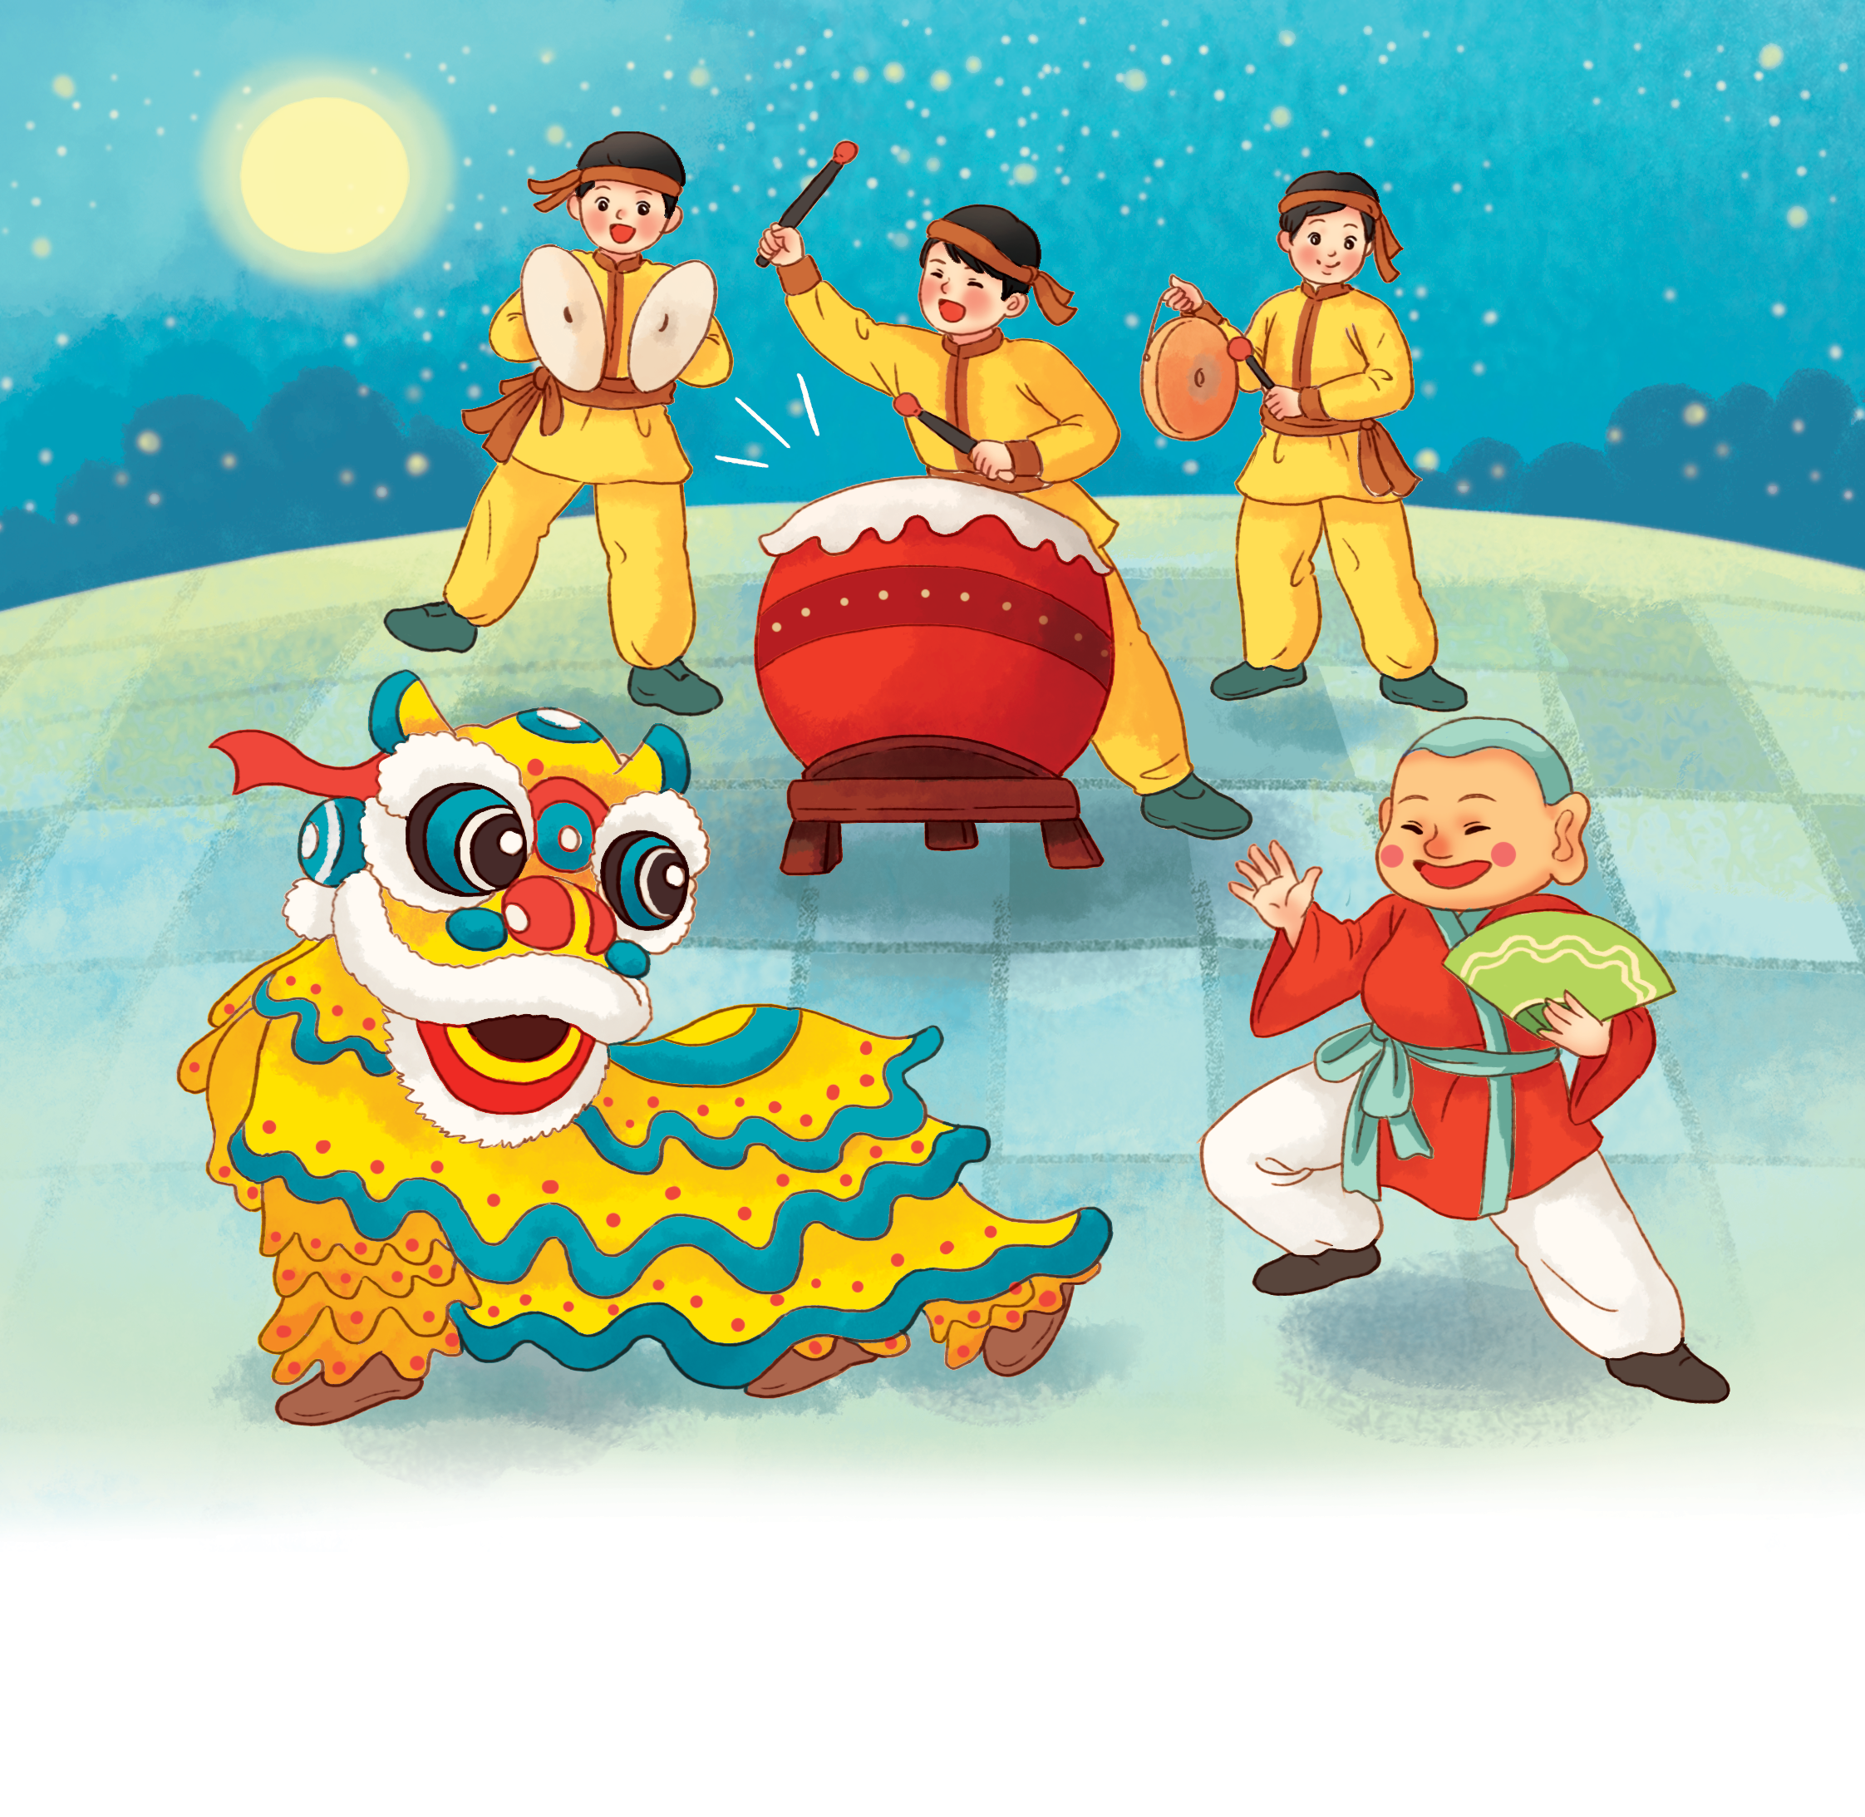

Slide 7
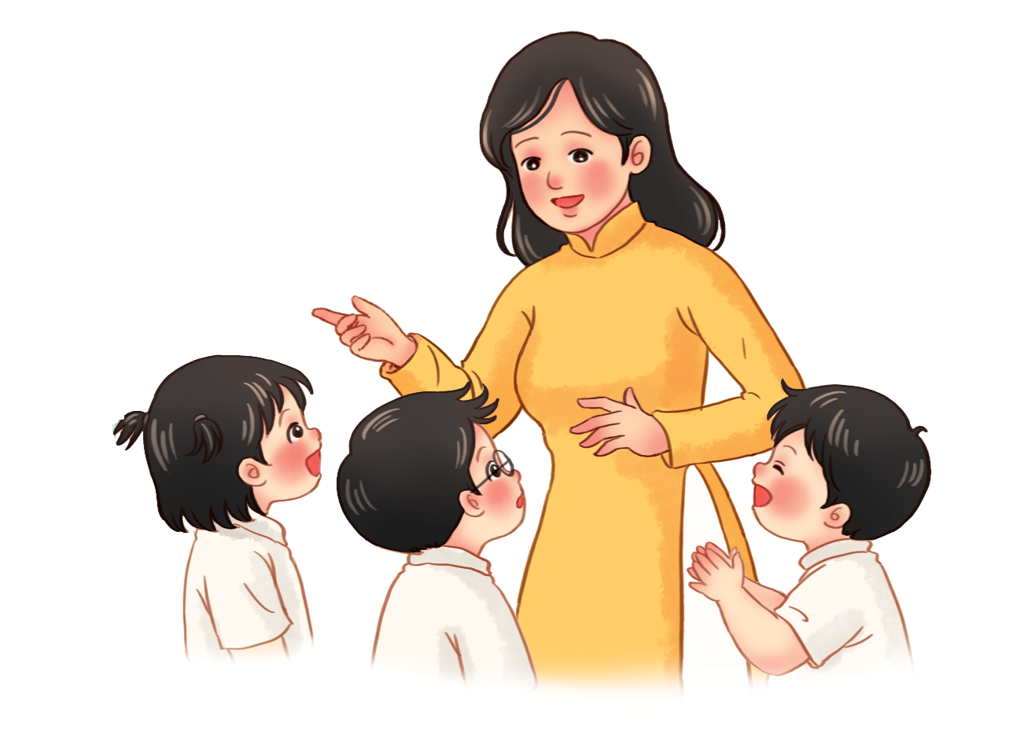
Sắm vai kể chuyện theo ý thích

Slide 9
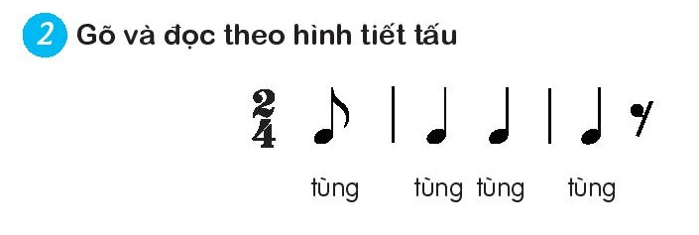
Thường thức âm nhạc:
TRỐNG CÁI
Gõ và đọc theo hình tiết tấu.

Slide 10
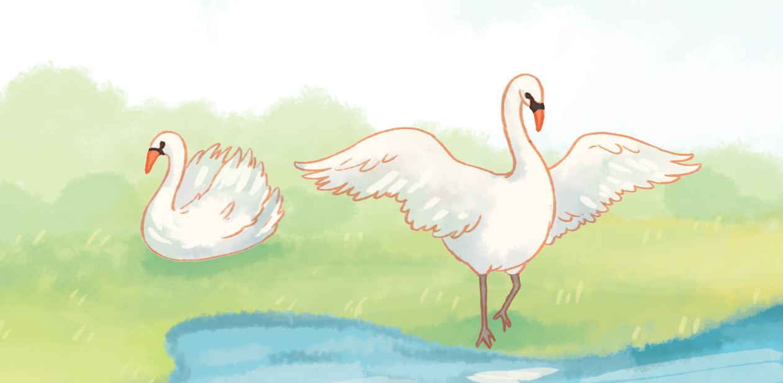
Nghe nhạc:
VŨ KHÚC THIÊN NGA

Slide 11
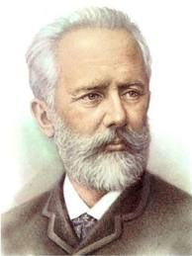
Pi-ốt I-lích Trai-cốp-xki

Slide 12



NGHE NHẠC
KẾT HỢP GÕ ĐỆM

Slide 13
NGHE NHẠC
KẾT HỢP VẬN ĐỘNG

